Slide 1

Муниципальное бюджетное дошкольное образовательное учреждение «Детский сад №37 «Искорка»
ПРОГУЛКА
НА ЗИМНЮЮ ПОЛЯНКУ
Морозова Альбина Вадимовна
воспитатель
г. Междуреченск - 2022

Slide 2


Он пушистый,серебристый,
Белый-белый,
Чистый,чистый
Ватой на землю лег.
Скажите,что это?
(снежок)
В какое время года ложится снег ?

Slide 3
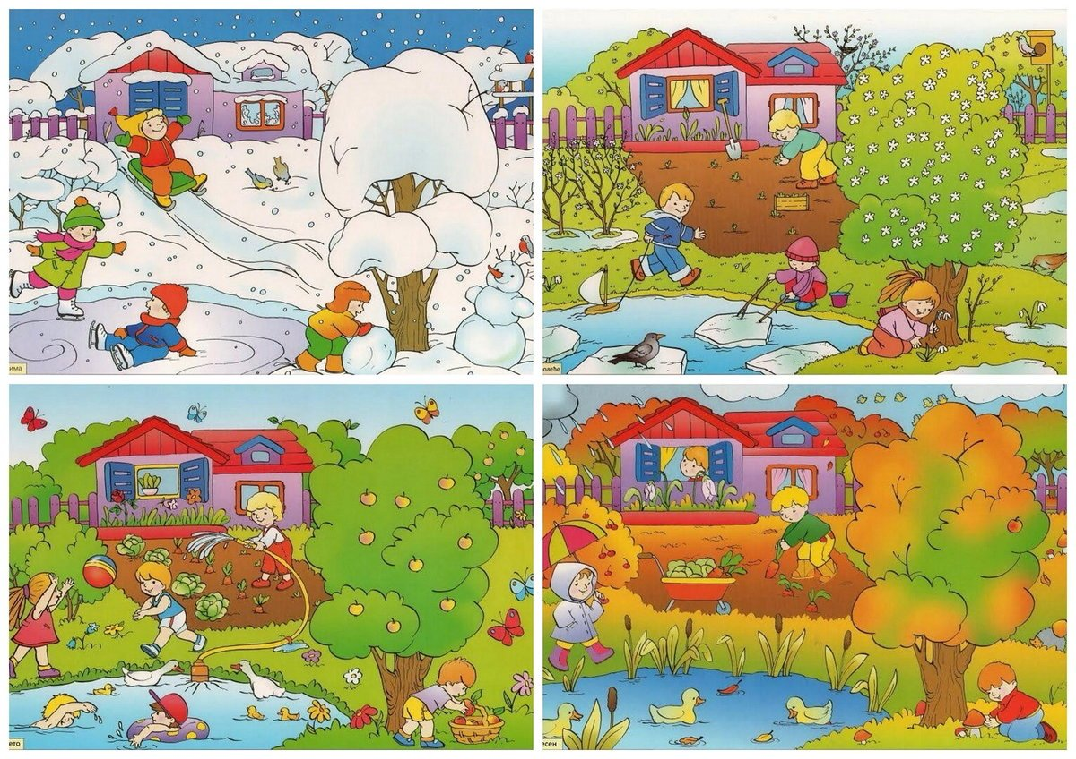
ВРЕМЕНА ГОДА

Slide 4

ЧАСТИ СУТОК
Петушок поет:
"Солнце на небе встает.
Просыпайтесь, умывайтесь,
за работу принимайтесь.
Ребята, когда это бывает? (утром)

Slide 5
ЧАСТИ СУТОК
ЭТО ВРЕМЯ наступает,
много дел у нас: Погулять, покушать и настал сончас.

Slide 6
ЧАСТИ СУТОК
Небо стало розоватым —
Солнце клонится к закату,
Сумрак саду лег на плечи —
Значит, наступает вечер.

Slide 7
ЧАСТИ СУТОК
Вслед за первою звездой
Выйдет месяц молодой.
Солнце за рекою село,
Ночь пришла, вокруг стемнело.
И в кроватках до утра
Засыпает детвора.
Помни, сын, запомни, дочь,
Сутки — это день и ночь.
Части суток идут друг за другом по порядку, который никогда не нарушается!

Slide 8
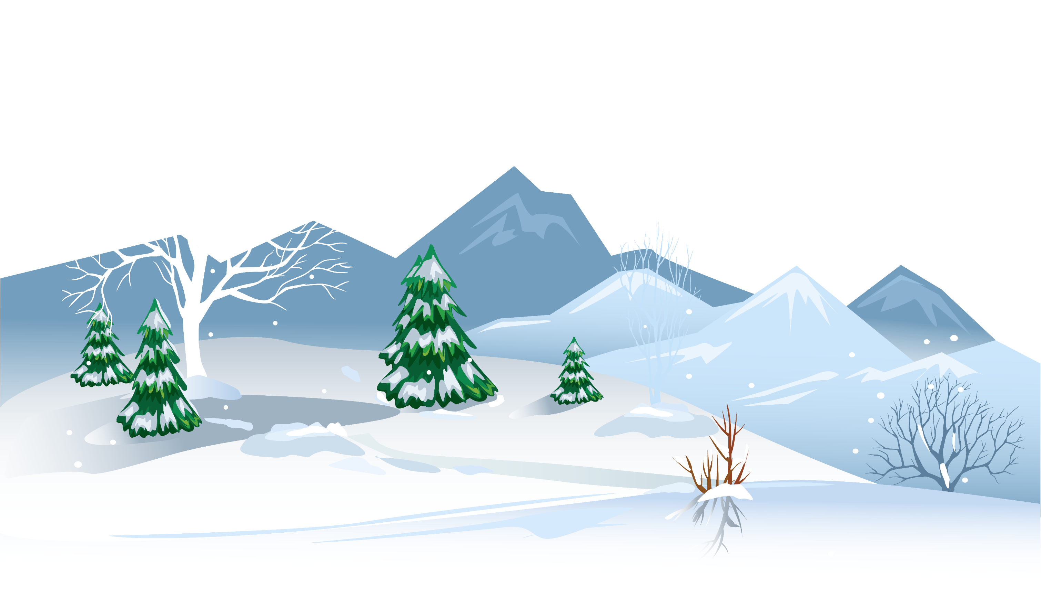


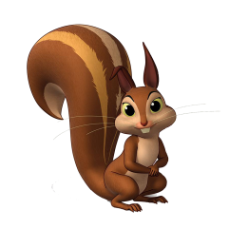

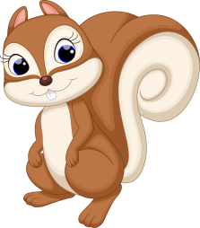
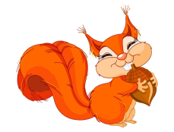
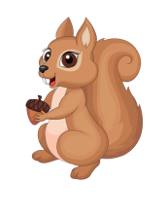

Наступила зима, выпал снег.
Лесные жители – бельчата собрались на лесной полянке. Как узнать сколько бельчат ? У какой ёлки?
А потом к ним прибежали еще бельчата.
У какой ёлки? Сколько их?
Сколько всех бельчат?

Slide 9


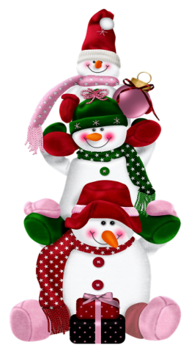


Сосчитайте - Сколько снеговиков слепили бельчата около высокой ёлочки?
Сколько снеговиков около низкой ёлочки?
Сколько всех вместе?

Slide 10
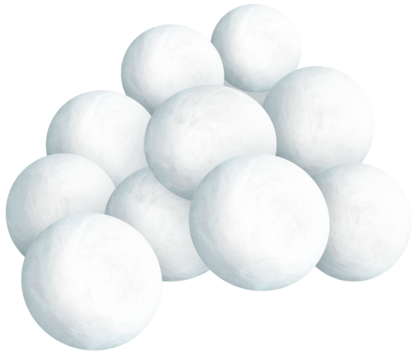
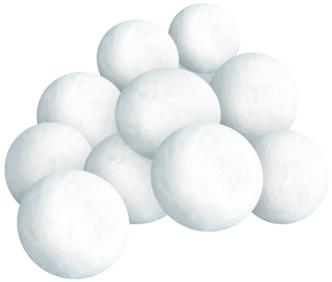

А сейчас ребята поиграем в снежки!
Один,два,три,четыре
Мы с тобой снежок слепили:
Круглый,крепкий,
Очень гладкий
И совсем, совсем не сладкий!
Раз - подбросим,
Два- поймаем,
Три- уроним и сломаем!
Загибаем пальчики
Имитируем лепку снежка.
Поглаживающие движения ладонями.
"Делаем "шар.
Грозим пальцем.
Подбрасываем и ловим.
Разводим ладони и топаем ногами.
Упражнение 2 раза

Slide 11

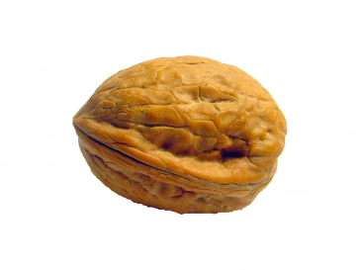
РАБОТА ЗА СТОЛАМИ
НА КАЖДОГО РЕБЁНКА
комплект карточек с изображением бельчат (5шт)
и карточки с изображением орешков(5 шт)
ВСПОМНИМ – Сколько было белочек у высокой ёлки?
А у низкой?
Сколько всего?
Выложите в ряд столько же (5) карточек с изображением белочек.
Что любят бельчата (орешки).
Давайте угостим их орешками. Сколько нужно взять орешков, чтобы каждой белочке досталось по одному?
Положите рядом с бельчатами по орешку.
Сколько вы положили?
Правильно, молодцы!
Хорошо поиграли, погуляли, белочек угостили, пора возвращаться в сад))

Slide 12
ГИПЕРССЫЛКИ
БЕЛКА
Времена года
Снежинка
Орех
ПОЛЯНА
Снеговик
Снежки
2-ка
3-ка
5-ка

